Slide 1

Медицинская карта как центр экосистемы цифрового здравоохранения
Евгений Коган
  Директор по развитию ООО «Коста»
  Председатель рабочей группы FHIR
  комитета HL7 Россия
Телемедфорум, Сколково, 01.12.23

Slide 2
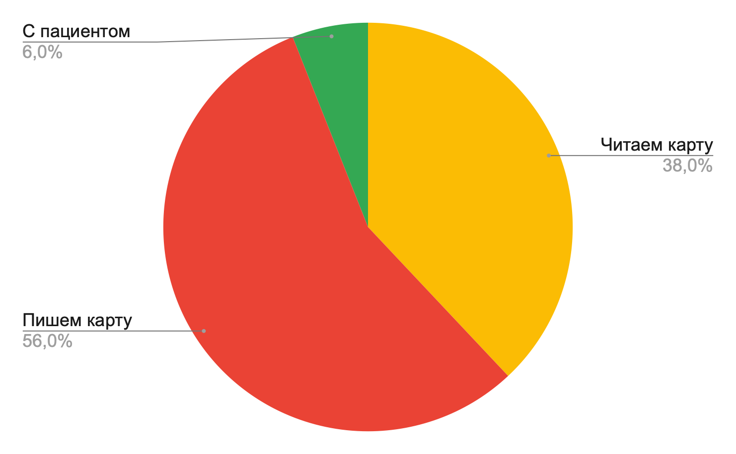
На пациента остается 6% времени приема
Опрос врачей: 42 респондента, различные МИС, различные медицинские организации
1. Какая часть времени работы с пациентом уходит на чтение карты?
2. Какая часть времени уходит на запись в карту?
С пациентом
6% времени
Читаем карту
38% времени
Пишем карту
56% времени

Slide 3

Критерии эффективной работы с данными:
1. Полнота информации

Slide 4
Как собрать полную информацию без единой структуры данных?
Медицинские приборы
ЛИС
РЭМД
Вакцинопрофилактика
ИЭМК
Система записи на прием к врачу
Бухгалтерия
ВИМИС
Каждый разработчик создает свою модель данных
  Тратит время
  Повторяет ошибки
Трудности с аналитикой
  Данные из разных источников не удается анализировать вместе
Проклятие попарных интеграций
  МИС-ЛИС
  МИС-другие системы
  Вот если бы они могли договориться!
    Все разработчики разные…
    У них разные ситуации и задачи…
…
…
Разная структура данных
МИС медицинской организации

Slide 5
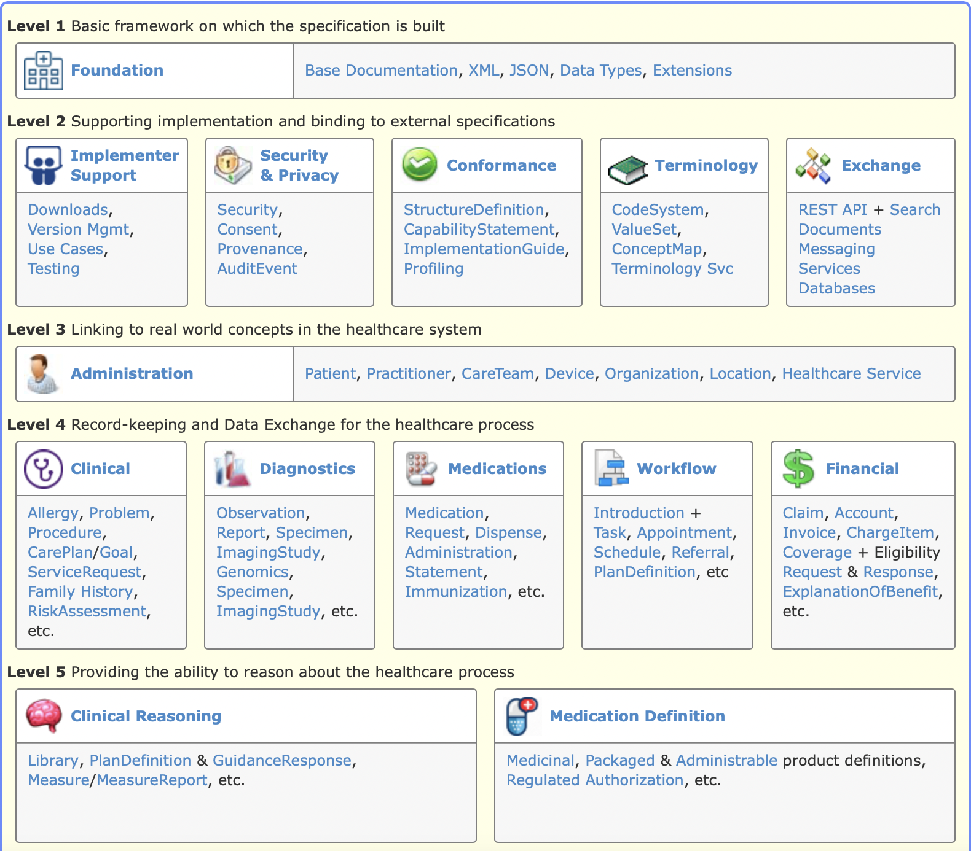
Что такое Fast Healthcare Interoperability Resources – FHIR
Модель медицинских данных
  80% общеупотребительных
  Тщательно документирована
  Технология уточнения
API для обмена данными
Сообщество
  Международные рабочие группы по развитию стандарта
  Чат разработчиков с быстрым откликом
  Коннектатоны
Мировое признание
  HL7 развивает только FHIR
  Сделаны национальные стандарты в Австралии, Канаде, Дании, Швейцарии, Италии
  В США нормативно с 2022 года

Slide 6

Стандарт обмена медицинскими данными FHIR
Почему FHIR
  Стоять на плечах гигантов: продуманные структуры для 80% сценариев
  Легкий для освоения. Современный. Открытый.
FHIR в России: рабочая группа
  Инициатива коммерческих компаний при поддержке ЦНИИОИЗ МЗ РФ
  Задача – «приземлить» стандарт на российские реалии: справочники, идентификаторы, требования к документам
Что сделано и что в планах
  Ru Core – базовый стандарт для отрасли: сделаны профили в объеме протокола лабораторных исследований
  Подготовлены материалы для ГОСТ по персональным медицинским помощникам, готовятся по Point of Care Testing
Кому и как стоит участвовать
  Разработчикам МИС/ЛИС/приложений
  Встречи по вторникам 13:30-14:30, см. ссылку на Fhir.ru /Встречи
  Чат @fhir-ru
Шагает по планете
США
Канада
Австралия
Дания
Швейцария
Италия
Эстония
Индия
…

Slide 7
Этапы внедрения стандарта FHIR в России
Апробация на СЭМД «Протокол лабораторного исследования»
Включение курсов FHIR в обучение медицинской информатике
Организовать работу сообщества
1
1
1
Отразить российские особенности в модели данных FHIR
Ждем поддержки в РЭМД ЕГИСЗ
Постоянная работа группы поддержки стандарта
2
2
Нормативное принятие стандарта FHIR в России
2
Сверить с существующими внедрениями FHIR в России
Создать проект стандарта
Обеспечить прием данных FHIR в РЭМД ЕГИСЗ
Использование и сопровождение FHIR в России
Определить действующие внедрения
1
ГОСТ обмен данными ПМП
1
Сверить модели данных
2
ГОСТ обмен данными Point of Care
2

Slide 8
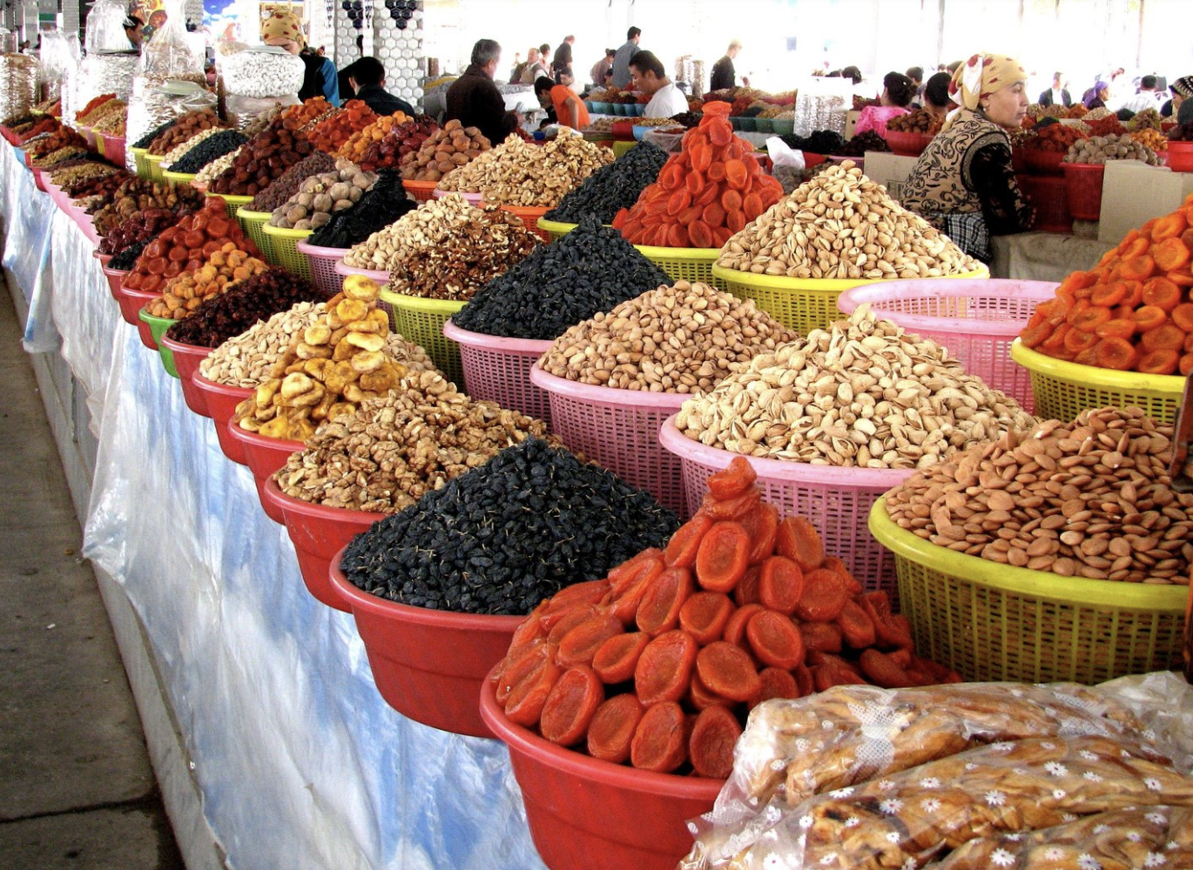
Критерии эффективной работы с данными:
2. Рынок независимых поставщиков приложений обработки данных
Приложения для руководителей
Приложения для фармы
Приложения для врачей
Еще приложения для пациентов
Приложения для пациентов
Notes:
И тогда у нас приложений будет много, хорошего качества и недорогие.
В мире уже несколько лет как врачи прописывают приложения, и страховые компании их оплачивают.

Slide 9
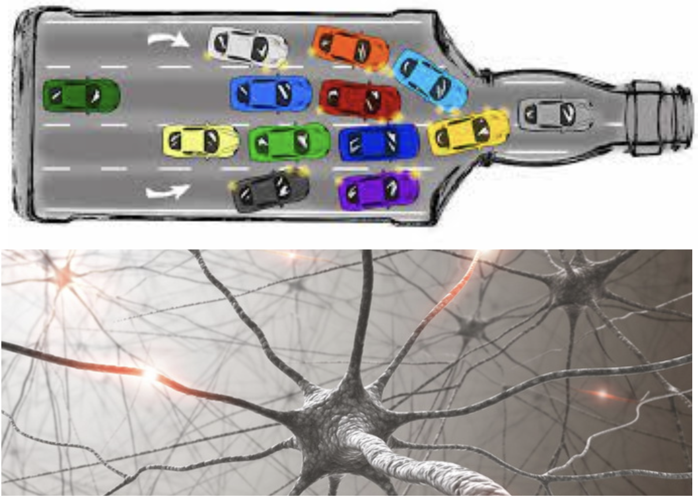
Критерии эффективной работы с данными:
3. Доступ «многие-ко-многим»

Slide 10
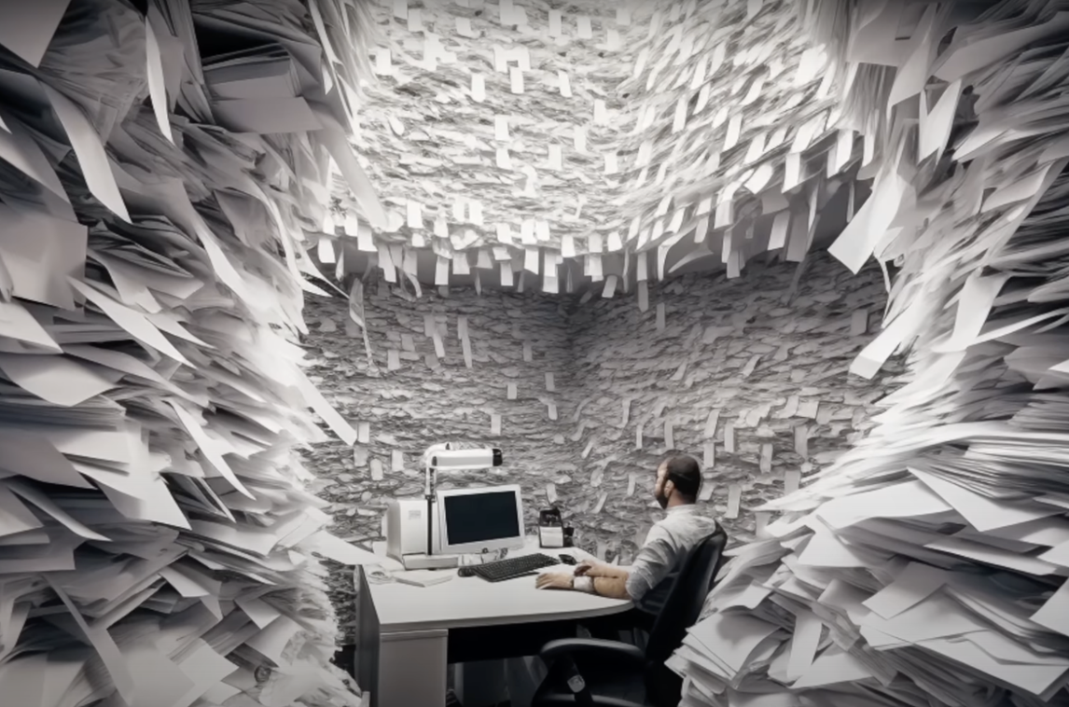
Пример эффективной работы с данными:
Показать врачу важное

Slide 11
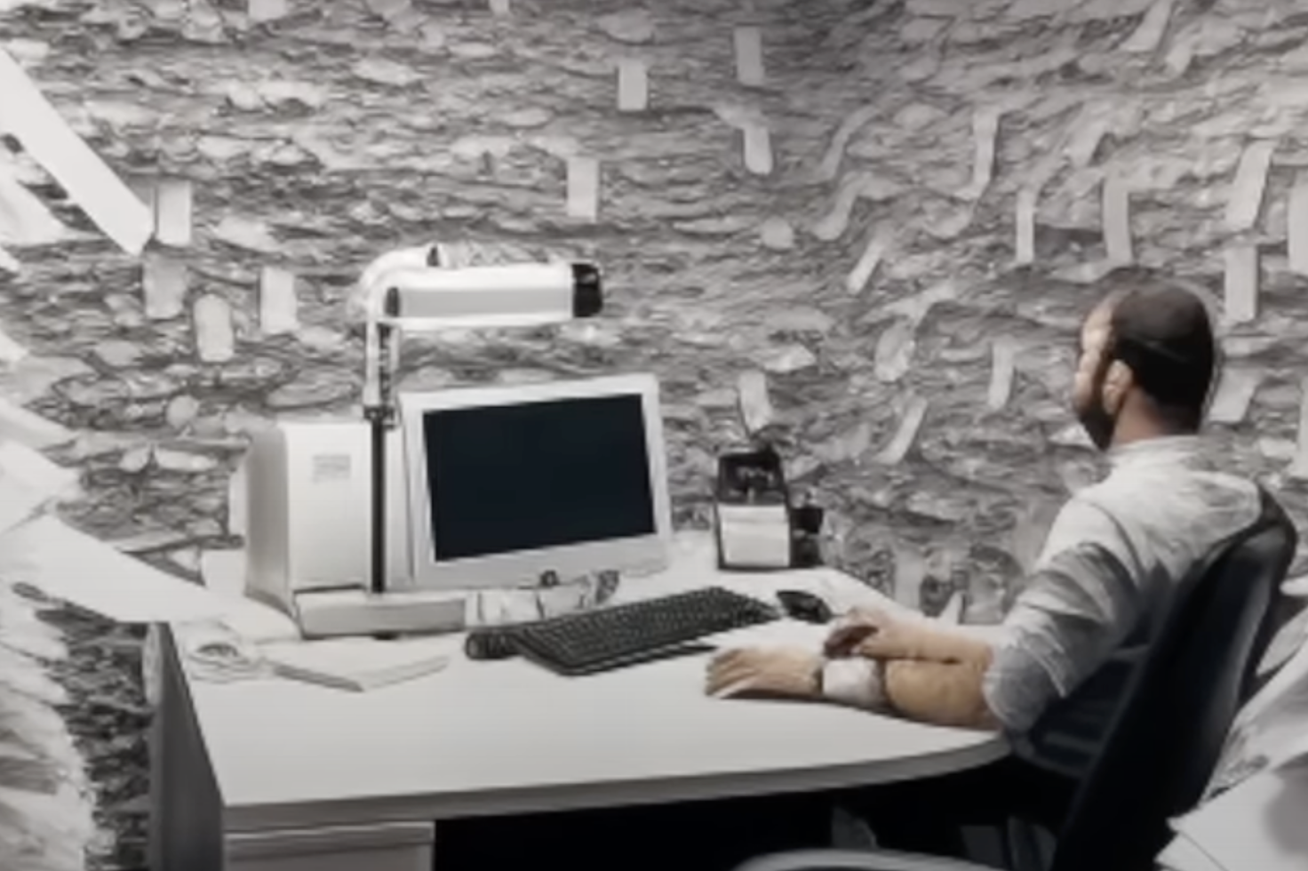
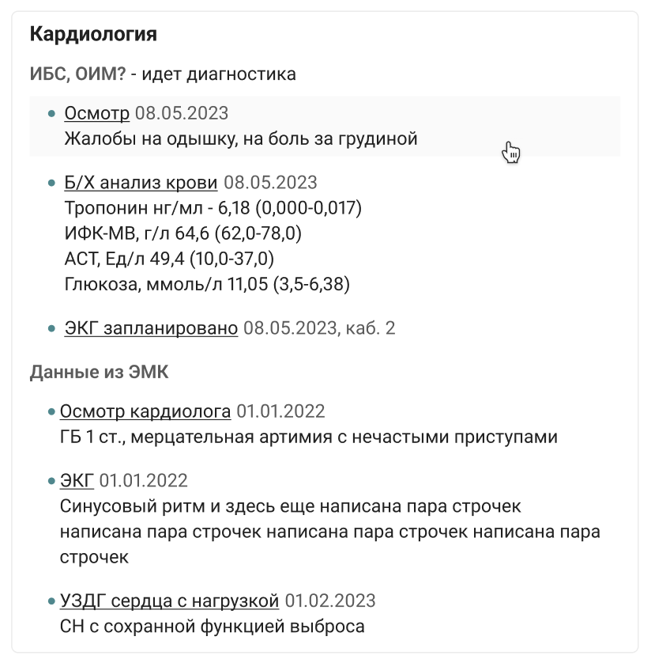
«Умная медицинская карта» в МИС «Авиценна»
- анализирует всю историю пациента
- учитывает специальность врача, стадию лечения
- собирает важное на первый экран
Notes:
Не подсказывает врачу, что делать. Только показывает данные.

Slide 12
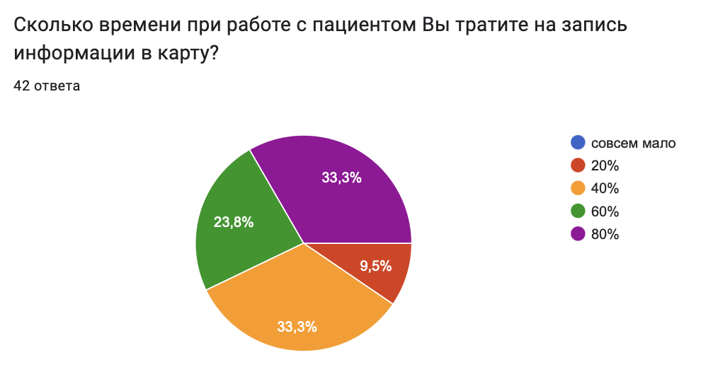
Вся ли информация в карте полезна?
Из комментариев к опросу:
«Оформление квот, заполнение и дублирование морфологического диагноза в нескольких местах… дублирование обоснования квоты (что уже было отражено во врачебном консилиуме)… заполнение листов назначений с планом обследования - вообще бессмысленная история… P.S. Недельная госпитализация пациента в среднем занимает 65-70 печатных страниц…, что соизмеримо с 1/2 текста научной работы.»
Интеллектуальная игра «Кейс»: разбираем карты: это для лечения, это для прокурора, это для выставления счета, это ни для чего!
Приносите карты!

Slide 13
Медицинская Карта – центр экосистемы цифрового здравоохранения
Обеспечить полноту данных для врача – HL7 FHIR
Экосистема приложений с доступом к медицинским данным
Обеспечить доступ к данным – «многие ко многим»
Увидеть важное – «умная медицинская карта»

Slide 14
Спасибо за внимание!
FHIR-сообщество:
чат t.me/fhir_ru
сайт fhir.ru
встречи по вторникам в 13:30
Евгений Коган:
@EKogan
ekogan2000@mail.ru
+7 (921) 933-79-05

